Slide 1


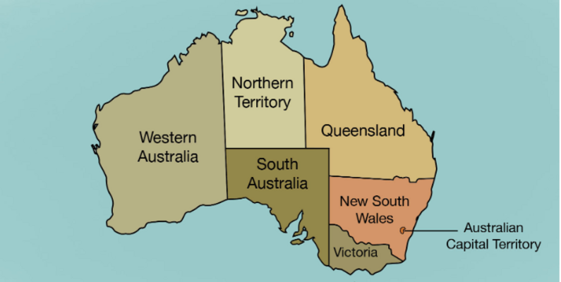
PROJET MLOps
Prévisions Météo en Australie
Mentor : Antoine Fradin I Membres de l'équipe : Gael, Clément et Christophe

Slide 2

1.
Vue d'ensemble de l’Architecture MLOps du Projet Météo
Contexte, Problématique, Défis & Objectif
Data Engineering, Modélisation & Résultats clés
API de Prédiction (FastAPI), PostgreSQL & Tests Unitaires
Orchestration & Automatisation avec Airflow
Avantages & Enseignements d’Airflow
Tracking & Registry avec Mlflow
Avantages & Enseignements de MLflow
Tests & CI/CD avec GitHub actions
Choix techniques CI/CD
Interface Utilisateur avec Streamlit Frontend
Conclusion : Bilan du Projet & Améliorations Futures
2.
3.
4.
5.
6.
7.
8.
9.
10.
11.
12.

Slide 3


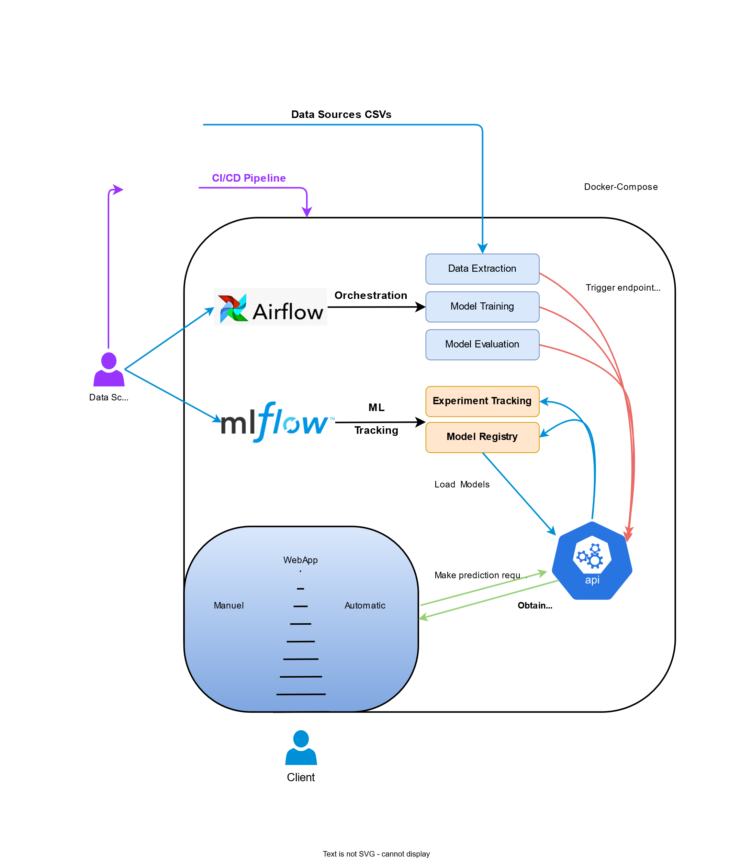
→
1. Vue d'ensemble de l'architecture MLOps du Projet Météo

Slide 4
2. Contexte, Problématique, Défis & Objectif
Contexte
Problématique
Défis
Objectif
● Données météo australiennes couvrant plus de 10 ans d’observations quotidiennes
● Classification binaire : prédire RainTomorrow malgré le déséquilibre des classes
● Non-linéarités, géographie, saisonnalité, latence de validation
● Un pipeline MLOps automatisé, traçable et réentraînable

Slide 5
3. Data Engineering, Modélisation & Résultats clés
📊Collecte des données
🧹Prétraitement
Nettoyage, imputation, encodage, standardisation, outliers
Données météo issues de +10 ans d’observations australiennes
🧠Sélection de variables
Variables météo corrélées avec la cible, élimination des redondances
🔍Modélisation
Entraînement RandomForest, validation croisée, GridSearch
📈Evaluation
AUC-ROC = 0.93, AUC-PR = 0.82 → Bonne détection de la pluie
📦Export & Versioning
Sauvegarde du modèle, traçabilité via MLflow

Slide 6
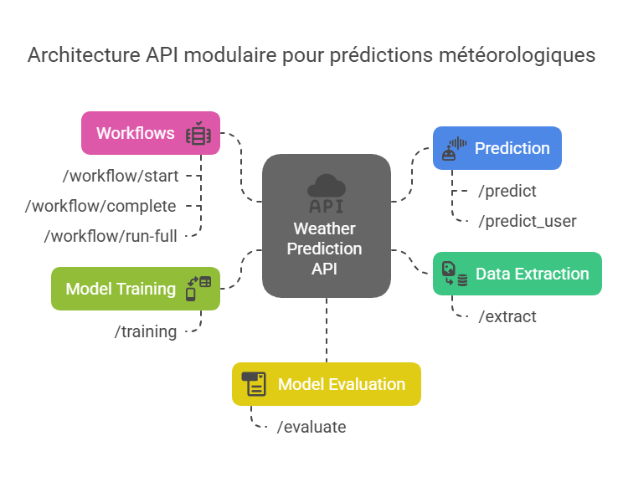
4.a. API de Prédiction (FastAPI), PostgreSQL & Tests Unitaires
Architecture modulaire: Chaque endpoint répond à une tâche spécifique
Flux de données complet: De l’extraction des données brutes à la prédiction
Flexibilité d’utilisation: Prédictions automatiques ou via des données saisies par l’utilisateur
Compatible avec un orchestrateur de workflow (Airflow)
Compatible avec une solution de suivi de modèles (MLFlow)
Schéma realisé avec la solution Napkin
Notre API respecte les principes REST tout en permettant un déploiement, une évolution et une maintenance simplifiée

Slide 7
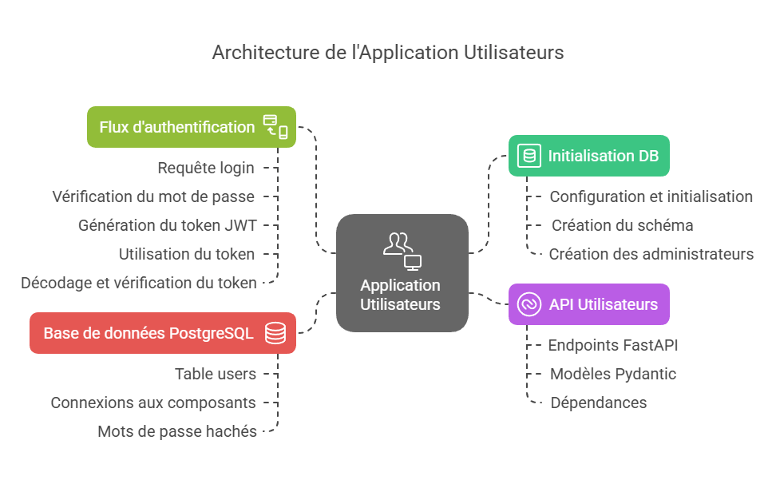
4.b. API de Prédiction (FastAPI), PostgreSQL & Tests Unitaires
Le script est bien présent ainsi que la base de données et les endpoints, cependant, faute de temps, cela n’a pas été intégré à l’application.
Sécurité mutlicouches: Hachage de mots de passe (bcrypt), tokens JWT pour s’authentifier (Oauth) avec des rôles limitant les accès (administrateur ou utilisateur)
Suit les règles REST de l’API (endpoints spécifiques: /user (POST), /token, /user (GET) pour l’administrateur.
Validation des entrées avec Pydantic et gestion des erreurs
Contrôle des accès
Initialisation de la base de données au lancement de l’application (init_db.py) et gère les operations en cours d’exécution (ajout d’utilisateur, authentication) – user_api.py
Schéma realisé avec la solution Napkin

Slide 8
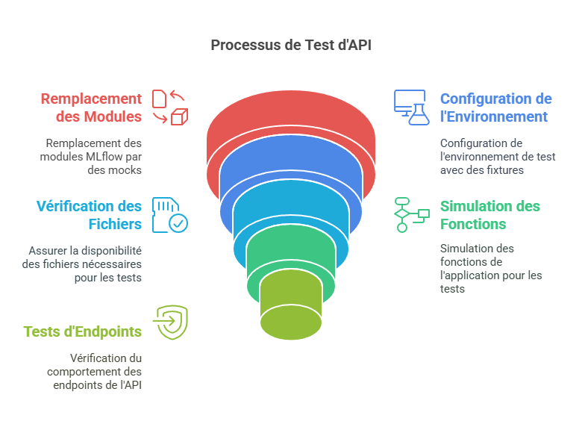
4.c. API de prédiction (FastAPI), PostgreSQL & Tests Unitaires
Difficulté initiale pour exécuter des tests sur des endpoints dont les fonctions mlflow (donc lié à l’exécution du serveur MLFlow)
Simulation des modules MLFlow en utilisant des mocks (remplacements) – script mock_mlflow.py
Utilisation de fixtures pour configurer l’environnement de test – script conftest.py:
Vérification de la présence de dossiers/fichiers nécessaires aux tests – fonction check_model_files.
Simulation des fonctions utilisées dans nos tests – function mock_application_functions.py
Test des endpoints – script tests_unitaires.py
Tests d’appels: endpoinds extract, training, predict
Deux tests pour le endpoint /predict_user avec saisie de données valides et invalides.
Schéma realisé avec la solution Napkin
Architecture de tests en 3 couches pour une isolation complète des tests. Ils s’exécutent rapidement sans dépendance à des services externes (MLFlow) tout en validant le comportement complet de l’application

Slide 9
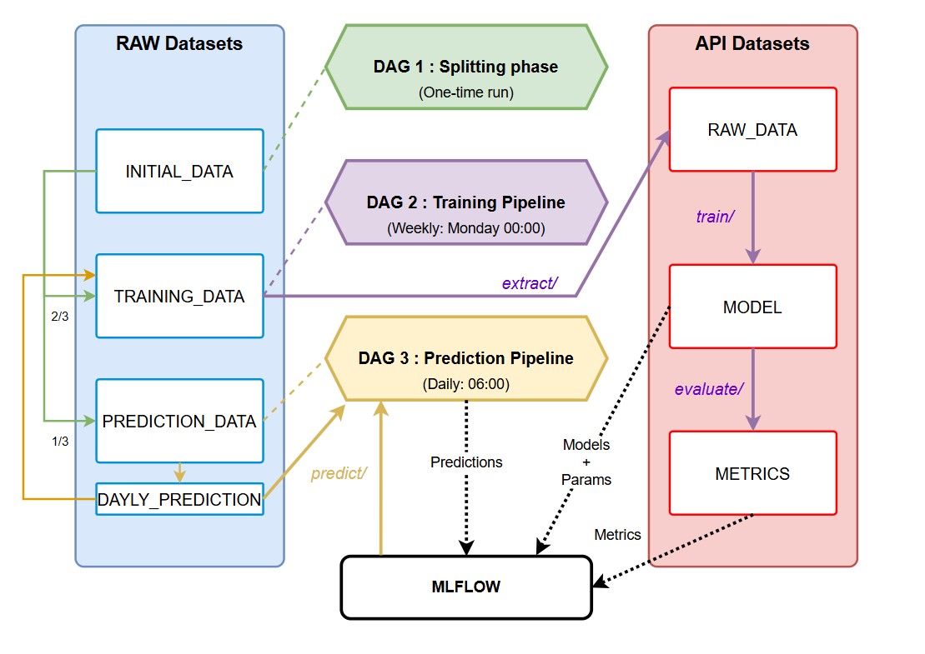
V
5. Orchestration & Automatisation avec Airflow
Simulation d'un flux Temps Réel
Architecture à 3 DAGs interconnectés
Automatisation des Workflows

Slide 10

V
6. Avantages et Enseignements d’Airflow
Gestion robuste des dépendances
FileSensors et fonction de comparaison de hash
Chainage entre DAGs
TriggerDagRunOperator
Persistance des données via XCOM
Transmission du run_id MLflow aux endpoints API
Résilience et observabilité
Reprise sur erreur, logs centralises, point de contrôle…

Slide 11
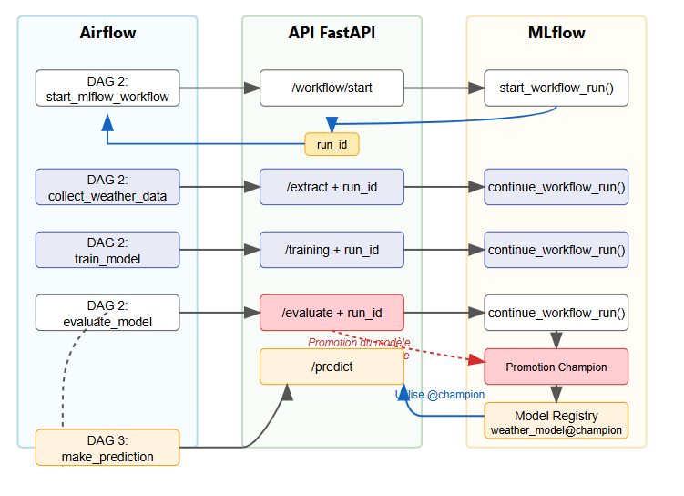
V
7. Tracking & Registry avec MLflow
Serveur de Tracking
Persistance des runs a travers les étapes du workflow
Configuration centralisée
Mémoire des expériences
Registre de Modèles
Promotion automatique du champion basée sur les métriques
Utilisation du mécanisme d’alias pour la promotion du modèle
Nested runs basés sur le modèle champion

Slide 12

V
8. Avantages et Enseignements de MLflow
Flexibilité opérationnelle
Découpage entre Airflow et MLflow
Déploiement simplifié
L’utilisation d’alias pour la gestion des modèles a simplifié les procédures d’inférences et de Rollback
Documentation vivante
Tags, étiquettes, métadonnées… traçabilité complète
Conception réfléchie des le début du projet
Outil simple mais pas simpliste

Slide 13
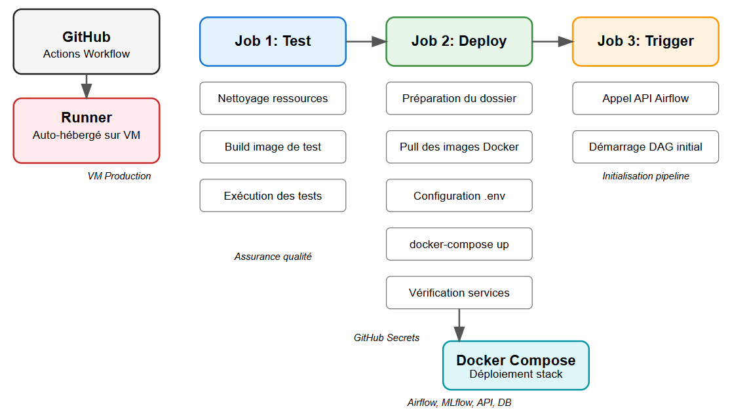
V
9. Tests & CI/CD avec GitHub actions
Github action pour l’automatisation
Trois jobs séquentiels
Runner auto-hébergé

Slide 14
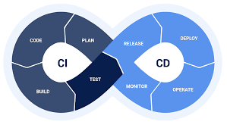
V
10. Choix techniques CI/CD
Docker-compose
Persistance des volumes
Simplicité de configuration
Orchestration multi-conteneurs
Cohérences entre environnement (prod, dev)
Runner auto-hébergé
Indépendance vis-à-vis de l’adresse IP
Pas besoin d’adresse publique
Accès directe aux services
Sécurité - Performance renforcées

Slide 15
V
11. Interface Utilisateur avec Streamlit Frontend
L’objectif est de présenter notre projet et de valider le bon fonctionnement de notre pipeline MLOps via une interface interactive.
● Visualiser les résultats du modèle (prédictions, probabilités, graphiques).
■ Consommer l’API FastAPI via des appels HTTP en arrière-plan (requêtes GET ou POST en fonction
du type de prédiction à réaliser.
■ Afficher des indicateurs de dérive ou de performance issus de MLflow.
● Fonctionnalités du frontend.
■ Saisie manuelle des données ou prédiction automatique basé sur la dernière lignes du fichier csv.
■ Affichage de la prédiction et probabilité.
■ Affichage d’une image « sun » ou « rain » en fonction de la probabilité la plus probable
● Connexion API.
■ Appel du endpoint /predict de FastAPI pour la prédiction automatique.
■ Envoi des données saisies au endpoint /predict_user pour la prédiction manuelle

Slide 16
V
12. Conclusion : Bilan du Projet & Améliorations Futures
● Bilan du projet
■ Résultats :
▪ Bonne performance sur F1-score, système entièrement déployé et testable.
Accuracy : ~85 %, AUC-ROC : ~0.93 et AUC-PR : ~0.82
■ Limites :
▪ Données simulées, pas de flux temps réel.
▪ Modèle unique (pas de segmentation régionale).
▪ Réentraîne sur batch uniquement (pas de streaming).
▪ Pas encore de lag features
● Améliorations futures.
■ Perspectives :
▪ Passage en production avec Kubernetes ou infrastructure cloud (AWS/GCP).
▪ Monitoring avec Grafana.
▪ Modèles plus complexes (GBM, LSTM).
▪ Notifications utilisateurs.

Slide 17


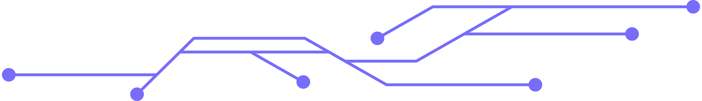
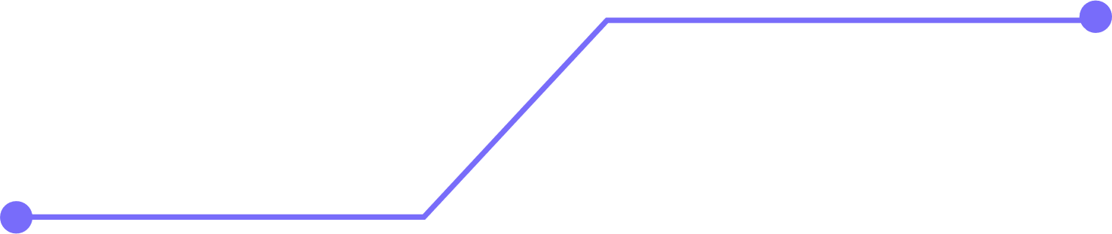
Projet MLOPS Prévisions Météo en Australie
This presentation template is free for everyone to use

